Slide 1


12 - 14 апреля 2023 г., г. Екатеринбург
Береги любовь
Комплексная программа профилактики ВИЧ и Гепатита С
Здравохранение
Щинов Александр Юрьевич
руководитель проекта
Культура
Социальная политика
Образование

Slide 2


РЕШАЕМЫЕ ПРОБЛЕМЫ
Наша организация включилась в реализацию стратегии "95/95/95" принятую Правительством РФ. Целью Стратегии является искоренение СПИДа как угрозы общественному здравоохранению на территории Российской Федерации, путем максимального снижения числа новых случаев заражения ВИЧ-инфекцией.

Slide 3
О ПРОЕКТЕ
ЦЕЛИ ПРОЕКТА
Снизить распространение ВИЧ-инфекции и гепатита С в городе Первоуральске, городском округе Ревда и городе Дегтярск Свердловской области
Оказать меры социальной, правовой и психологической поддержки ВИЧ-инфицированным
СУТЬ ПРОЕКТА
В городском округе Ревда и городах Дегтярск и Первоуральск в будет открыт немедицинский сервис по экспресс-тестированию на ВИЧ, консультированию на базе НКО. Благодаря этому, повыситься уровень знаний молодежи и населения по вопросам ВИЧ, здоровьесбережению, профилактике рискованного поведения.

Slide 4
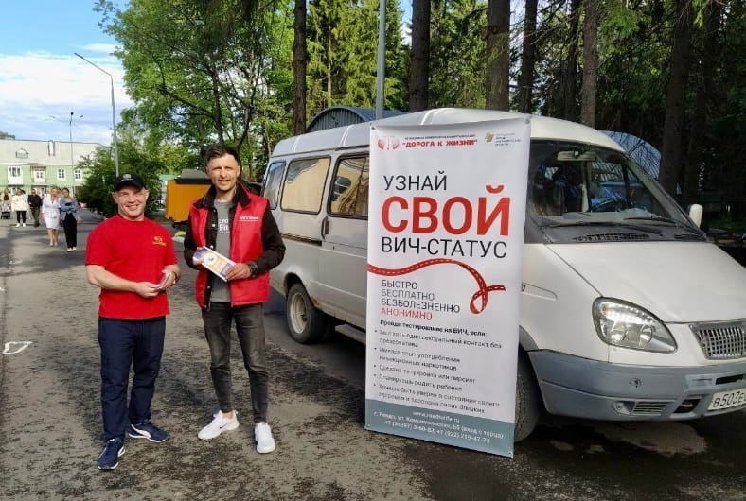
МЕХАНИКА РЕАЛИЗАЦИИ ПРОЕКТА
1) Профилактика
2) Экспресс-тест
3) Сопровождение
Школы и ССУЗы
Трудовые коллективы
Ключевые группы
Пункты ЭТ в городах
ПЭТ в больницах
Аутрич выезды
Подтверждение диагноза
Постановка на учет
Прием АРВТ

Slide 5
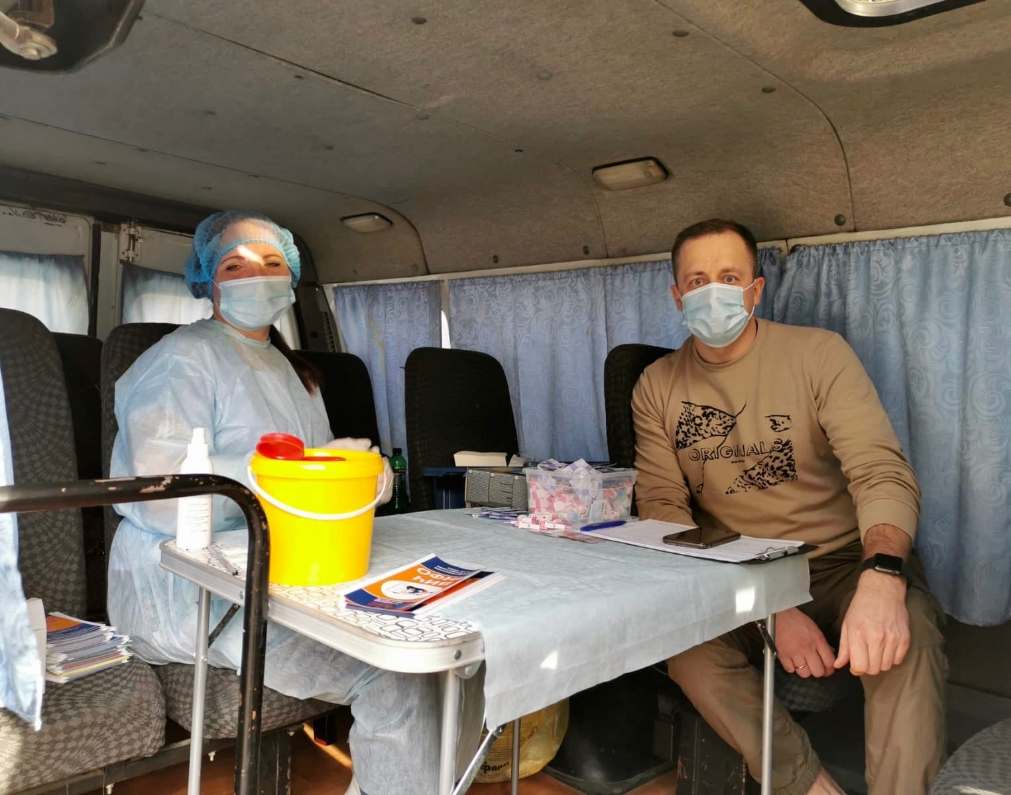
КЛЮЧЕВЫЕ РЕЗУЛЬТАТЫ ПРОЕКТА
Количество человек, принявших участие в мероприятиях проекта – более 3000 человек
Количество человек , прошедших экспресс-тестирование на ВИЧ – 2034 человека
Количество человек, которым оказаны услуги в сфере образования, просвещения – более 1000 человек
Количество человек, которым оказаны услуги в сфере здравоохранения – 152 человека
Количество подготовленных "равных" консультантов – 10 человек

Slide 6
РЕСУРСНОЕ ОБЕСПЕЧЕНИЕ ПРОЕКТА
Свердловский областной центр профилактики и борьбы со СПИД (ГБУЗ ОЦ СПИД)
Администрация ГО Ревда, Дегтярск, Первоуральск
ГУФСИН России по Свердловской области
Комплексный центр социального обслуживания населения ГО Ревда
ООО "Единство" (телевизионная компания, газета "Ревдинский рабочий", "Ударный труд")

Slide 7
РИСКИ
ОГРАНИЧЕНИЯ
Пандемия
Изменение законодательства
Дистанционный сервис
Дальнейшее финансирование проекта
Социальное партнерство НКО и власти
Внедрение сервисов

Slide 8
ЭФФЕКТЫ ОТ РЕАЛИЗАЦИИ ПРОЕКТА
Главным достижением наша организация считает выполнение результатов по экспресс-тестированию, несмотря на то, что проект был продлен, ключевая точка была достигнута, итоговый показатель 2034 теста. Вторым по значимости результатом стало выявление ВИЧ-инфицированных и доведение их до кабинета врача- инфекциониста, с последующей постановкой на учет, контроле за приемом АРВ-терапии, формирование приверженности к приему лекарств и дальнейшее сопровождение пациентов. За все время реализации проекта было выявлено 42 человека с подтвержденным диагнозом ВИЧ, что составляет 2.06% от общего числа прошедших тестирование, из этой категории, доведено до врача, поставлено на учет и начали принимать терапию 28 человек (67%). Данная категория при приеме терапии будет иметь "нулевую" вирусную нагрузку и будет безопасна для своих партнеров и соупотребителей наркотических веществ. Данный показатель заметно снизит распространение ВИЧ-инфекции в ГО Ревда и г. Дегтярск.

Slide 9
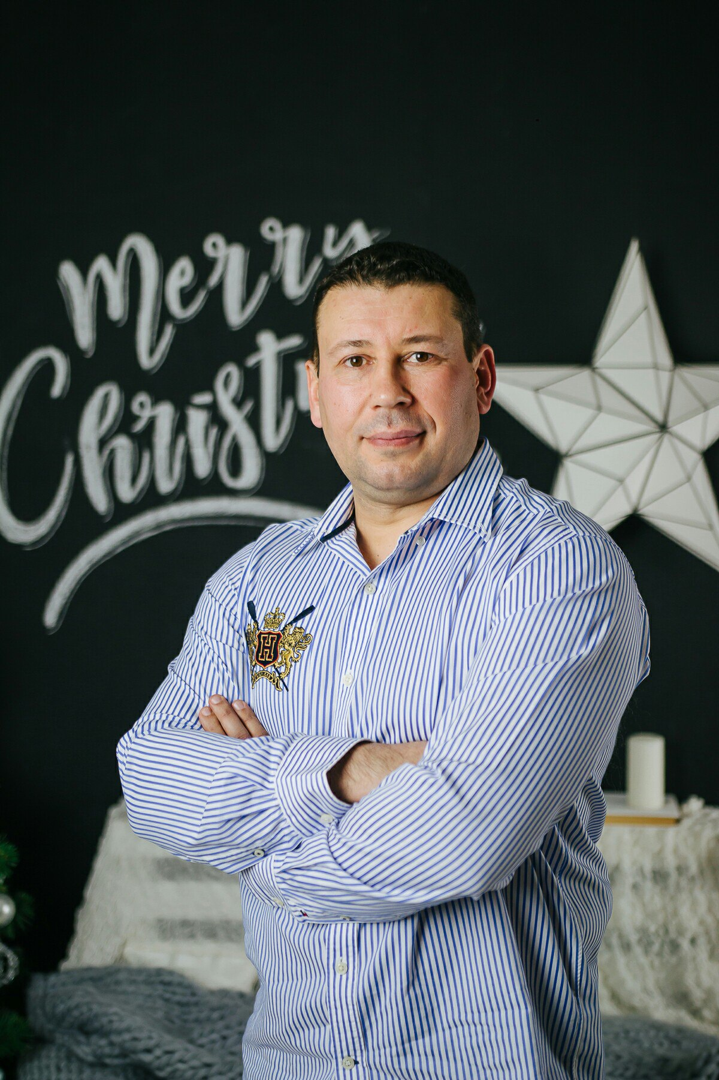
СПАСИБО ЗА ВНИМАНИЕ!
Щинов Александр Юрьевич
+7 922 180 44 06
schinov@mail.ru

